Slide 1
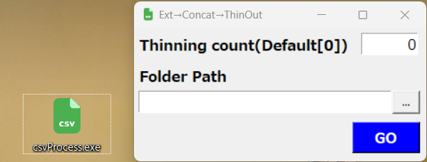
csv処理アプリの使い方 抽出,結合,間引き

Slide 2
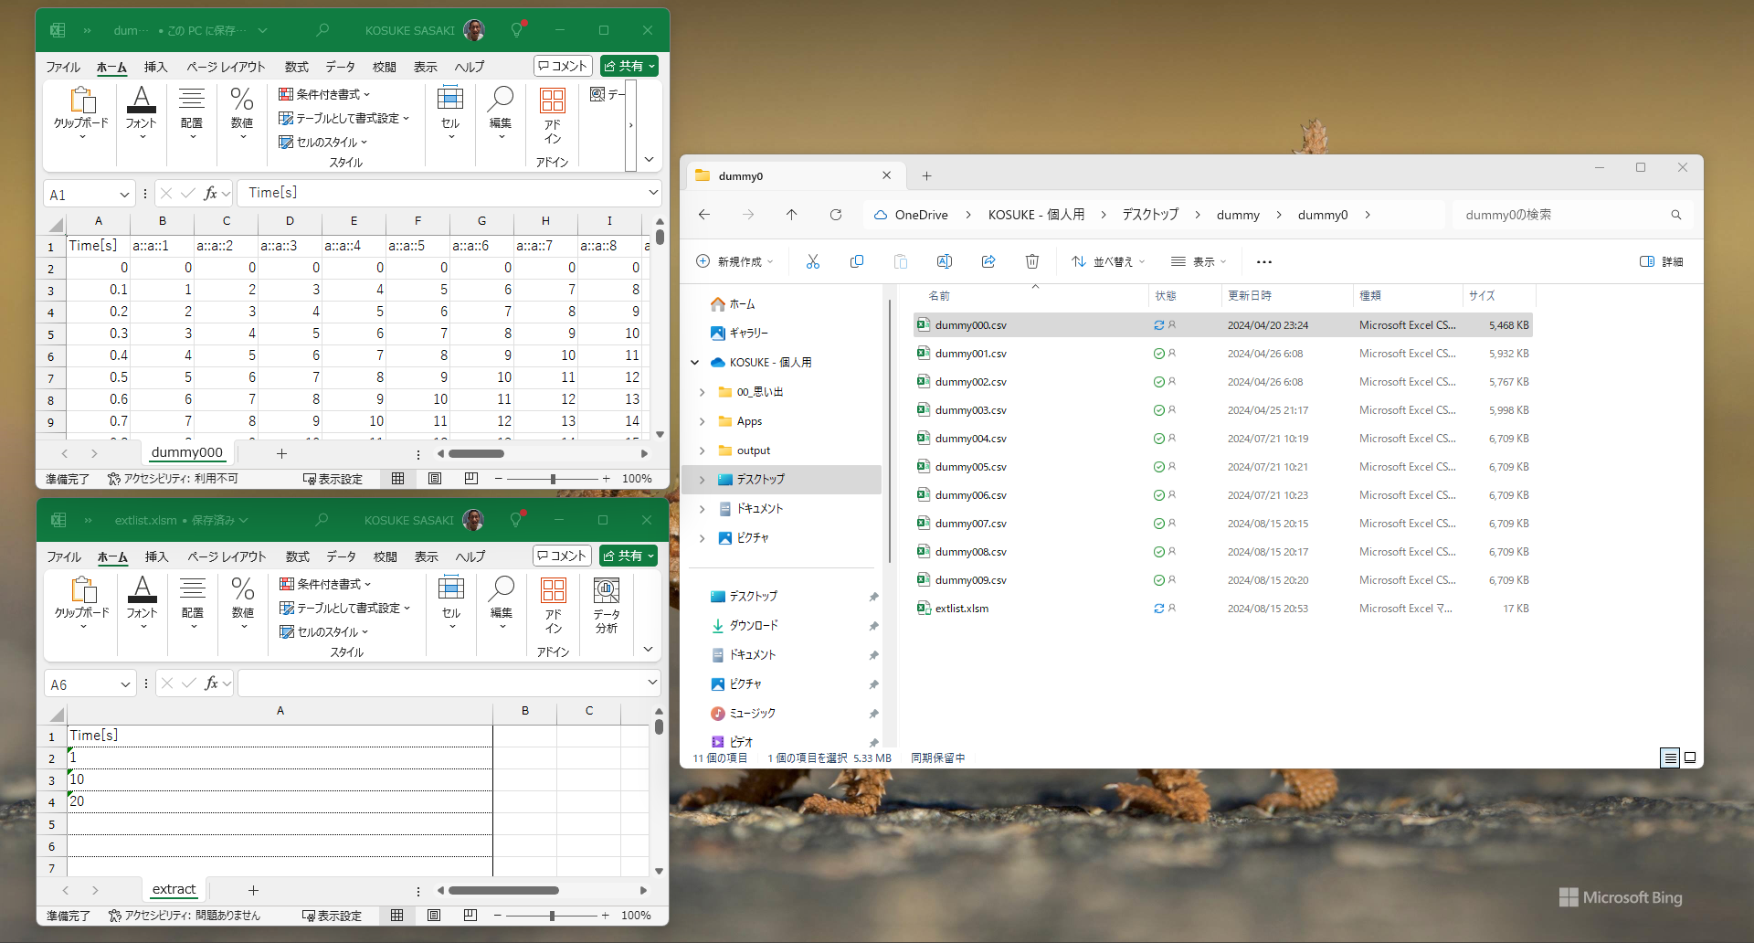
任意のフォルダ内に処理したいcsvファイルを格納する 例)duumy000.csv,dummy001.csv, dummy002.csv …dummy009.csv
同じフォルダ内に抽出したいラベルリストを格納する ※ファイル名は指定なし ※拡張子は指定あり .xlsm or .xlsx
Outputデータはダブルコロン::は無くなるので、
抽出したいラベルも::なしで記載してください！

Slide 3
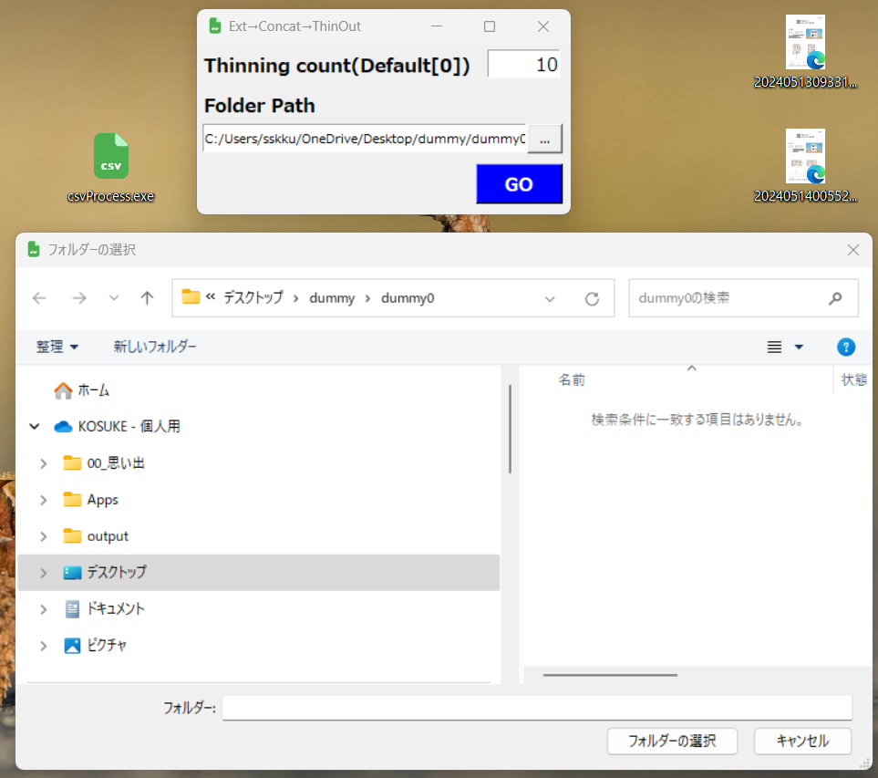
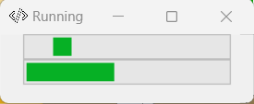
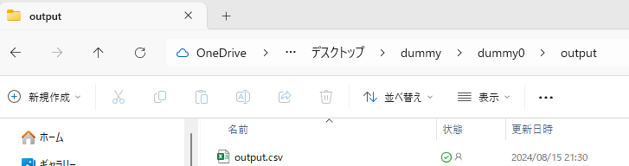
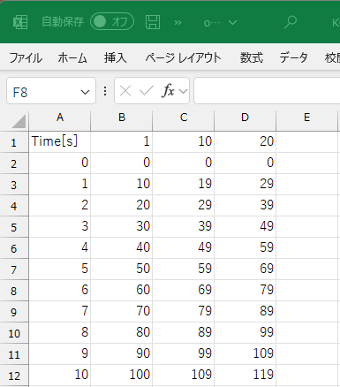
Appを起動
間引きしたいカウント数を記入。間引きしない場合は[0]
フォルダパスを選択
[GO]で実行
[output]フォルダから完成データを確認
処理中のステータス

